Slide 1
Системы
проектирования объектов цифровой электроники
КиДСВТ Золоторевич Л.А. 2018
Notes:
Гический 0

Slide 2
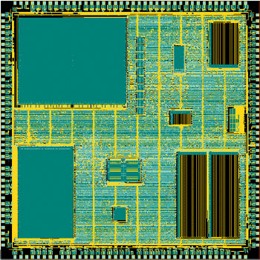
Особенности современных цифровых систем
Большая размерность
Функциональная сложность
Отсутствие эффективных методов верификации проектов и генерации тестов
Порядка 1 млрд. транзисторов на кристалле
КиДСВТ Золоторевич Л.А. 2018
Notes:
Гический 0

Slide 3
Gordon Moore
«Мощность CPU удваивается каждые 1,5 года при сохранении стоимости »
«Если бы автомобилестроение эволюционировало со скоростью полупроводниковой промышленности, то сегодня «Роллс-Ройс» стоил бы $3, мог бы проехать 0,5 млн. миль на одном галлоне бензина, и было бы дешевле его выбросить, чем платить за парковку»
КиДСВТ Золоторевич Л.А. 2018
Notes:
Гический 0

Slide 4
«Когда мы применяем знания к задачам, которые уже
умеем решать, мы называем это производительностью.
Когда же мы учимся применять управление знаниями
к новым задачам, мы называем это инновациями».
П. Друкер
КиДСВТ Золоторевич Л.А. 2018
Notes:
Гический 0

Slide 5
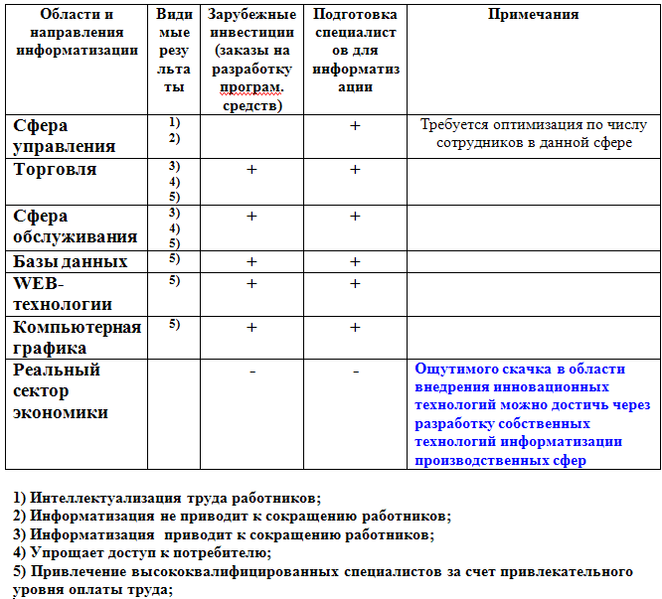
Некоторые размышления относительно региональных процессов информатизации:
КиДСВТ Золоторевич Л.А. 2018
Notes:
Гический 0

Slide 6
АКТУАЛЬНЫЕ ЗАДАЧИ ЛОГИЧЕСКОГО ПРОЕКТИРОВАНИЯ
        РАЗРАБОТКА МЕТОДОВ И СРЕДСТВ ВЕРИФИКАЦИИ ПРОЕКТОВ НА РАЗНЫХ УРОВНЯХ ПРОЕКТИРОВАНИЯ;
        РАЗРАБОТКА МЕТОДОВ И СРЕДСТВ СОЗДАНИЯ СИСТЕМ ТЕСТОВОГО ДИАГНОСТИРОВАНИЯ НА РАЗНЫХ УРОВНЯХ ПРОЕКТИРОВАНИЯ.
КиДСВТ Золоторевич Л.А. 2018
Notes:
Гический 0

Slide 7
АКТУАЛЬНЫЕ ЗАДАЧИ ЛОГИЧЕСКОГО ПРОЕКТИРОВАНИЯ
16th IEEE European Test Symposium, Trondheim, Norway, May 23-27, 2011.
2010 28th IEEE VLSI Test Symposium, Santa Cruz, CA, USA , 19-22 April 2010.
IEEE Computer Society Annual Symposium on VLSI, Chennai, India, July 4-6, 2011.
9th IEEE EAST-WEST DESIGN & TEST SYMPOSIUM (EWDTS 2011), Севастополь, Украина, 09-12 сентября 2011.
VLSI Design, Automation and Test (VLSI-DAT) International Symposium, Hsinchu , 25-28 April 2011.
The International Conference Computer- Aided Design of Diskrete Devices (CAD-DD’10), Минск.
Design, Automation & Test in Europe , Grenoble, France, March 14-18, 2011
17th International Symposium on VLSI Technology, Systems and Applications (2011 VLSI-TSA), Hsinchu, Taiwan, April 25-27 2011.
КиДСВТ Золоторевич Л.А. 2018
Notes:
Гический 0

Slide 8
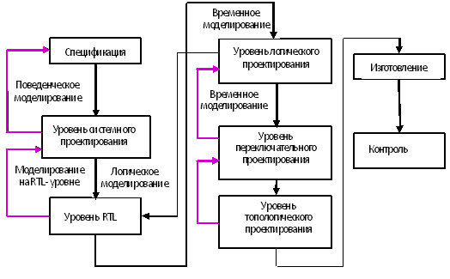
Иерархия процесса проектирования СБИС
КиДСВТ Золоторевич Л.А. 2018
Notes:
Гический 0

Slide 9
Компоненты маршрута
проектирования
СБИС
КиДСВТ Золоторевич Л.А. 2018
Notes:
Гический 0

Slide 10
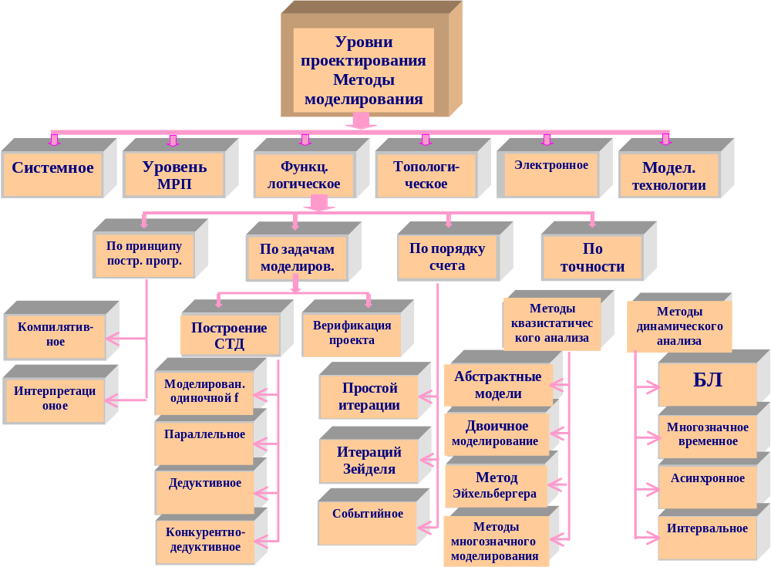
Уровни проектирования и методы моделирования цифровых систем
КиДСВТ Золоторевич Л.А. 2018
Notes:
Гический 0

Slide 11

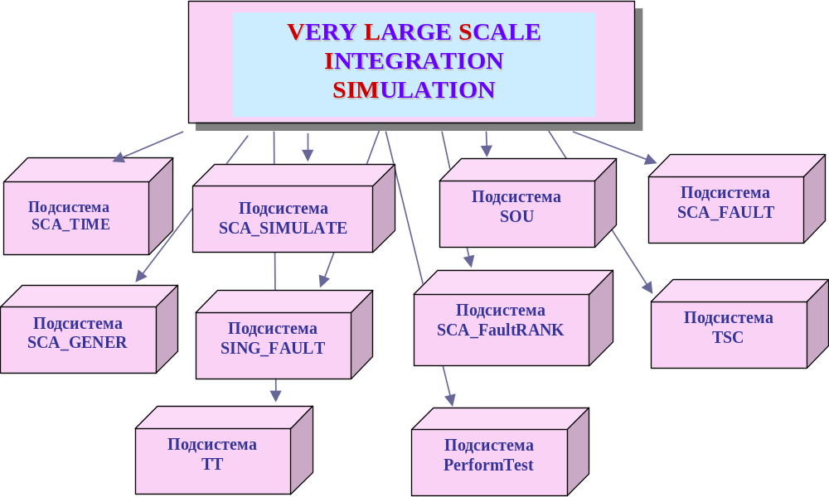
Система VLSI_SIM
КиДСВТ Золоторевич Л.А. 2018
Notes:
Гический 0

Slide 12
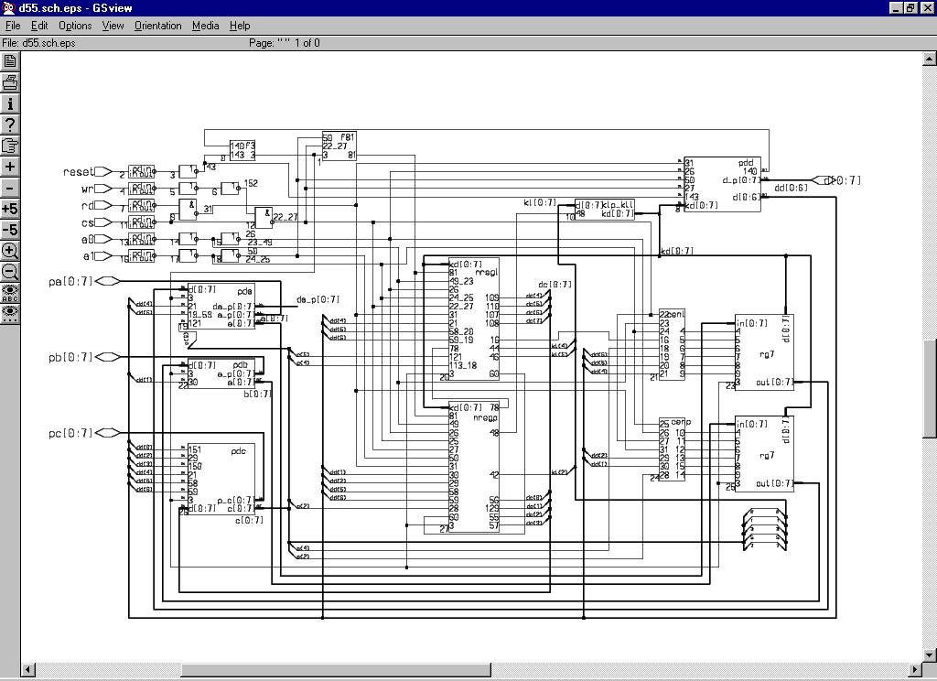
Иерархическое представление объектов
КиДСВТ Золоторевич Л.А. 2018
Notes:
Гический 0

Slide 13
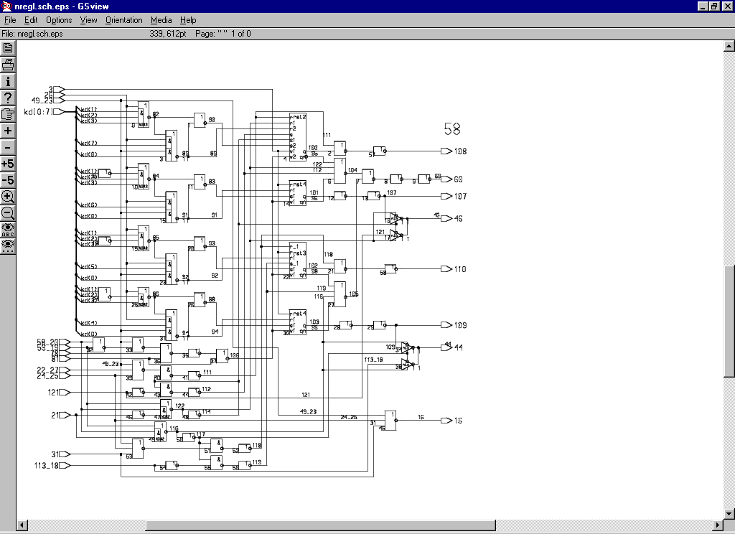
КиДСВТ Золоторевич Л.А. 2018
Notes:
Гический 0

Slide 14
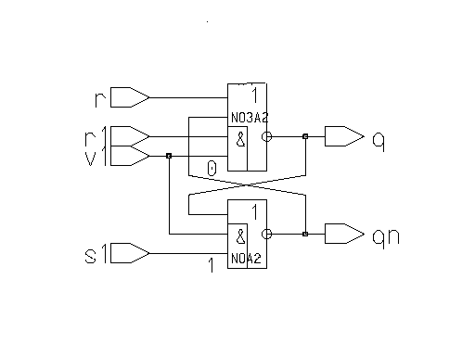
КиДСВТ Золоторевич Л.А. 2018
Notes:
Гический 0

Slide 15
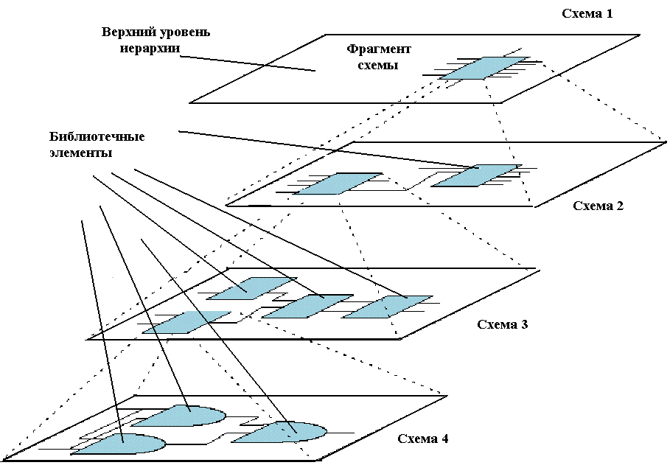
КиДСВТ Золоторевич Л.А. 2018
Notes:
Гический 0

Slide 16
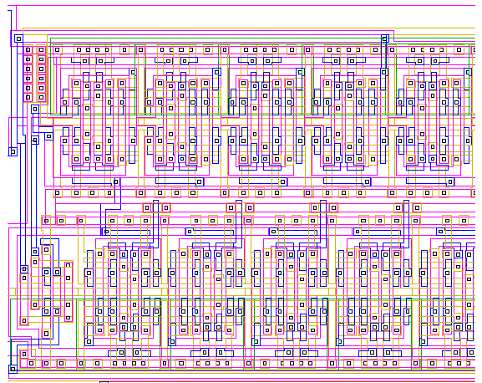
КиДСВТ Золоторевич Л.А. 2018
Notes:
Гический 0

Slide 17

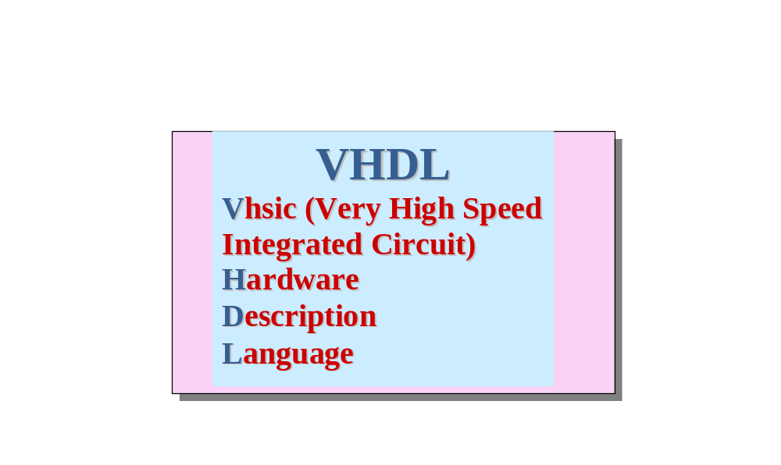
Система ModelSim 5.7f
КиДСВТ Золоторевич Л.А. 2018
Notes:
Гический 0

Slide 18

КиДСВТ Золоторевич Л.А. 2018
Notes:
Гический 0

Slide 19
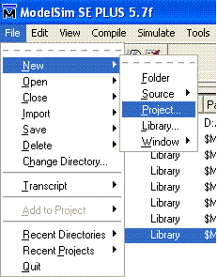
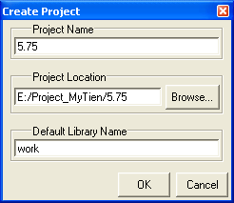
Создание нового проекта
•Задается имя нового проекта, каталог, где он будет размещаться, имя рабочей библиотеки по умолчанию.
• Обычно можно оставить установленное имя библиотеки по умолчанию в "WORK".
КиДСВТ Золоторевич Л.А. 2018
Notes:
Гический 0

Slide 20
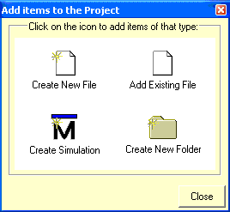
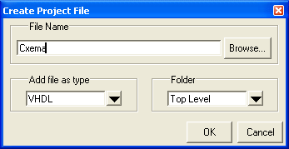
Добавление объектов
к созданному проекту
Создание нового файла
КиДСВТ Золоторевич Л.А. 2018
Notes:
Гический 0

Slide 21
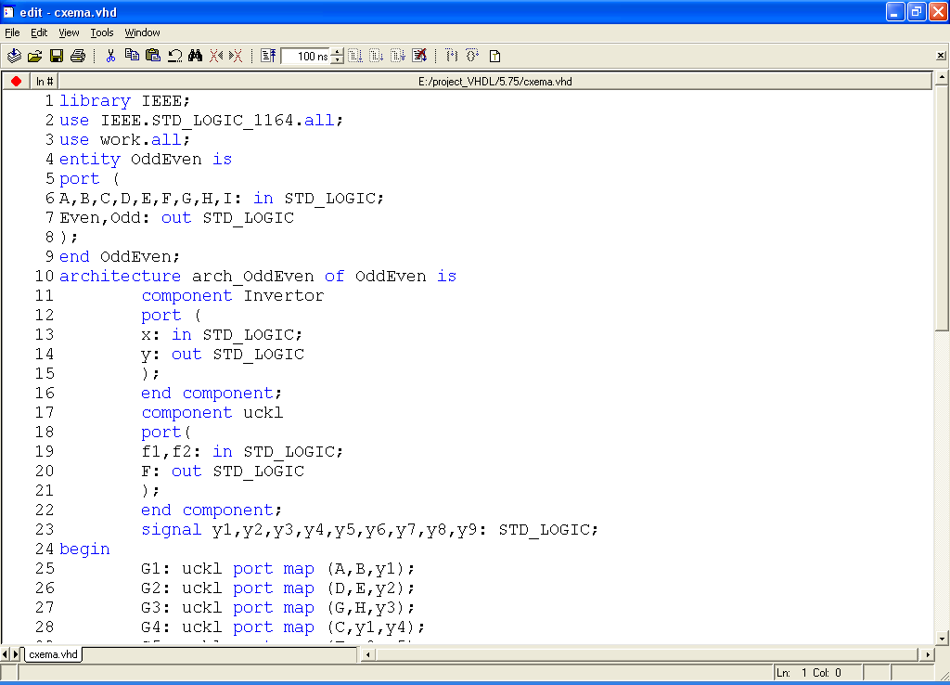
Создаем новый VHDL, или текстовый файл, используя окно Source.
КиДСВТ Золоторевич Л.А. 2018
Notes:
Гический 0

Slide 22
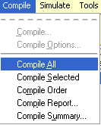
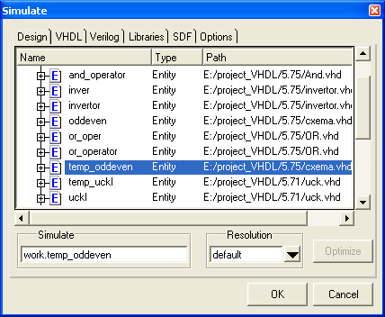
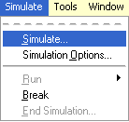
Компиляция файлов
Выбор теста
Моделирование проекта
КиДСВТ Золоторевич Л.А. 2018
Notes:
Гический 0

Slide 23
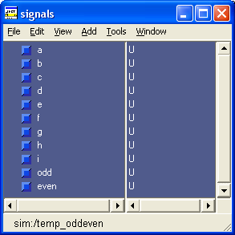
Добавление сигналов в окно Wave
КиДСВТ Золоторевич Л.А. 2018
Notes:
Гический 0

Slide 24
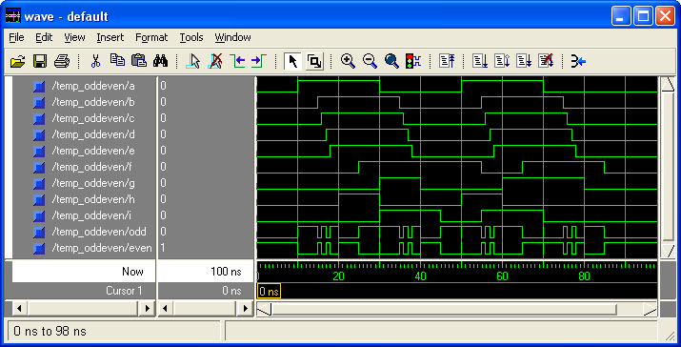
Результаты моделирования
КиДСВТ Золоторевич Л.А. 2018
Notes:
Гический 0

Slide 25
Цифровые логические СБИС принято разбивать на 3 большие класса:
Заказные СБИС
Полузаказные СБИС
Программируемые логические интегральные схемы (ПЛИС).
Заказные СБИС (Application-Specific Integrated Circuits). Заказной является схема, полностью ориентированная под конкретное применение. Логические схемы заказной СБИС могут быть реализованы двумя различными способами:
Использование регулярных структур типа программируемых логических матриц (ПЛМ), постоянных запоминающих устройств (ПЗУ) и др.
Использование логических схем, спроектированных в целевой библиотеке.
КиДСВТ Золоторевич Л.А. 2018
Notes:
Гический 0

Slide 26
Полузаказные СБИС проектируются на базовых матричных кристаллах (БМК), которые представляют собой «полуфабрикат» (заготовку), на которой путем настройки «по элементам» и «по связям» можно реализовать любое цифровое устройство.
Настройка БМК «по элементам» заключается в выполнении дополнительной металлизации, обычно двухслойной, так, чтобы элемент реализовал требуемую функцию. Путем различных настроек можно получить различные элементы, которые образуют библиотеку проектирования БМК.
Настройка «по связям» заключается в проведении связей между элементами, для чего на кристалле уже имеются вертикальные и горизонтальные каналы, которые нужно настроить под конкретные соединения.
БМК различаются по многим аспектам (технология, число уровней металлизации и т. д .) К БМК относятся вентильные матрицы (море вентилей) и др.
КиДСВТ Золоторевич Л.А. 2018
Notes:
Гический 0

Slide 27
ПЛИС:
СБИС программируемой логики PLD (Programmable Logic Device –PLD);
СPLD (Complex PLD) сложное программируемое логическое устройство;
FPGA (Field Programmable Gate Array) – программируемая пользователем вентильная матрица.
ПЛИС типа PLD начали свое развитие от структуры ПЛМ, выполненной в виде отдельной микросхемы, которая программируется разработчиком аппаратуры на специальном программаторе.
ПЛМ предназначена для реализации системы ДНФ булевых функций, заданных на общих элементарных конъюнкциях и представляет собой реализацию системы в базисе произвольных ДНФ. ПЛМ состоит из двух последовательно соединенных подсхем. НА входные шины матрицы подаются сигналы, соответствующие литералам входных переменных реализуемой функции.
КиДСВТ Золоторевич Л.А. 2018
Notes:
Гический 0

Slide 28
ПЛИС (прдлж)
На матричной подсхеме 1 уровня (матрице И) реализуются требуемые конъюнкции систем ДНФ, на 2 уровне – дизъюнкции конъюнкций.
Задача минимизации площади ПЛМ сводится к классической логико-комбинаторной задаче – совместной минимизации системы булевых функций в классе ДНФ.
Критерием оптимизации является общее число элементарных конъюнкций, на которых заданы функции системы.
Для реализации многоуровневых логических схем используются матрицы Вайнбергера.
Матрица Вайнбергера на уровне функционально-логического описания представляет собой систему суперпозиции логических функций, каждая из которых представляет собой отрицание (p, q) – ограниченной ДНФ. ДНФ называется (p, q) – ограниченной, если она содержит не более q элементарных конъюнкций, каждая из которых состоит не более, чем из p литералов.
КиДСВТ Золоторевич Л.А. 2018
Notes:
Гический 0

Slide 29
Программируемые логические матрицы (ПЛМ)
Известно, что любую функцию (таблицу истинности) можно представить в виде суммы произведений (СДНФ) и, следовательно, воплотить в схеме, используя вентили И и ИЛИ.
Для вычисления сумм произведений можно использовать специальную микросхему, которая называется программируемой логической матрицей ( ПЛМ ).
Приведем пример использования программируемой логической матрицы:
Пусть функция большинства М = F(A, B, C) задана следующей таблицей истинности.
A | B | C | M
0 | 0 | 0 | 0
0 | 0 | 1 | 0
0 | 1 | 0 | 0
0 | 1 | 1 | 1
1 | 0 | 0 | 0
1 | 0 | 1 | 1
1 | 1 | 0 | 1
1 | 1 | 1 | 1
Это таблица истинности функции большинства, которая принимает значение 0, если большинство переменных равно 0, и 1, если большинство переменных равно 1.
Схему построим как обычно
КиДСВТ Золоторевич Л.А. 2018
Notes:
Гический 0

Slide 30
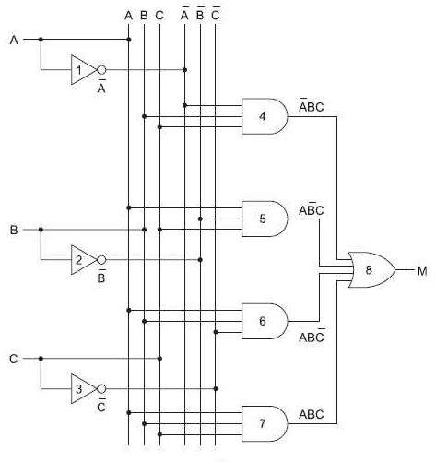
Программируемые логические матрицы (ПЛМ) (прдлж)
КиДСВТ Золоторевич Л.А. 2018
Notes:
Гический 0

Slide 31
Программируемые логические матрицы (ПЛМ) (прдлж)
ПЛМ содержит две группы шин: вертикальные шины, на которых синтезируются конъюнкции, и горизонтальные шины, на которых синтезируются дизъюнкции конъюнкций.
Пусть в нашем распоряжении имеется микросхема, которая содержит входы для 12 переменных. Дополнительные сигналы (инверсии) генерируются внутри самой микросхемы. В итоге всего получается 24 входных сигнала.
Пусть в микросхеме имеется 50 вертикальных шин, на которых может быть получено 50 различных конъюнкций от входных переменных. Каждая из входных линий может быть подсоединена к требуемой вертикальной шине плавкой перемычкой. При выпуске с завода все 1200 перемычек остаются нетронутыми.
Запрограммируем нашу ПЛМ определенным образом, чтобы она могла вычислять ту же самую функцию.
КиДСВТ Золоторевич Л.А. 2018
Notes:
Гический 0

Slide 32
Программируемые логические матрицы (ПЛМ)
Пусть в микросхеме имеется 6 горизонтальных шин, на которых может быть реализовано 6 дизъюнкций с конъюнкциями ранга до 50.
Итак микросхема имеет 12 входных и 6 выходных выводов (то есть всего 18 информационных выводов).
Для реализации же нашей функции большинства достаточно трех входов из 12 и один выход из 6.
Процесс программирования состоит в пережигании перемычек а матрице специальным устройством – программатором.
КиДСВТ Золоторевич Л.А. 2018
Notes:
Гический 0

Slide 33
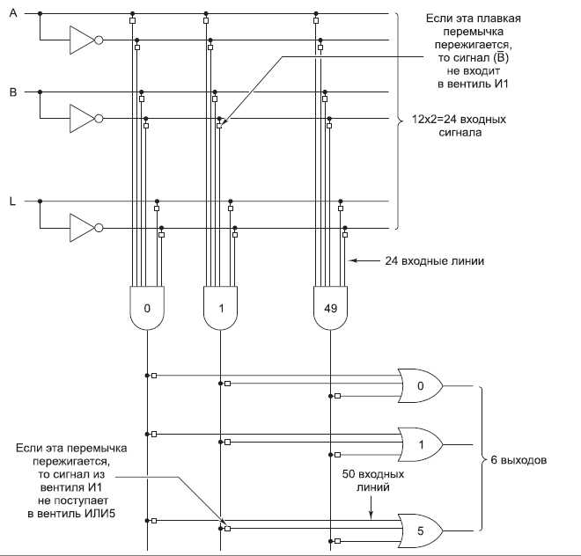
Программируемые логические матрицы (ПЛМ)
КиДСВТ Золоторевич Л.А. 2018
Notes:
Гический 0

Slide 34
Программируемые логические матрицы (ПЛМ)
Итак окончательно мы использовали:
  Только три из 12 входов, четыре из 50 конъюнкторов и один из 6 дизъюнкторов .
  Четыре вентиля И должны вычислять произведения
  Вентиль ИЛИ принимает эти 4 произведения в качестве входных данных и вычисляет М.
КиДСВТ Золоторевич Л.А. 2018
Notes:
Гический 0

Slide 35
Программируемые логические матрицы (ПЛМ)
Матрицы, программируемые в условиях эксплуатации (то есть самостоятельно), все еще используются на практике чаще всего в специализированных устройствах.
В настоящее время применяются программируемые логические интегральные схемы (ПЛИС).
Первым классом ПЛИС явились ПЛИС типа PLD (Programmable Logic Device – программируемое логическое устройство), выполненные в виде отдельной микросхемы.
КиДСВТ Золоторевич Л.А. 2018
Notes:
Гический 0

Slide 36
Программируемые логические матрицы (ПЛМ)
Известны следующие классы ПЛИС:
PLD (Programmable Logic Device) - программируемое логическое устройство;
СPLD ( Complex PLD);
FPGA (Field Programmable Gate Array) – программируемая пользователем вентильная матрица.
Современные ПЛИС отличаются одни от других как функциональным наполнением, так и разными возможностями программирования функций. Одни применяются для программирования в условиях пользователя, другие требуют производственных возможностей и не могут, как при программировании у пользователя, перепрограммироваться.
КиДСВТ Золоторевич Л.А. 2018
Notes:
Гический 0

Slide 37
ПЛИС (прдлж)
PLD представляют собой полузаказную СБИС и включают реализованные на кристалле универсальные настраиваемые пользователем функциональные преобразователи и программируемые связи между этими преобразователями.
По сравнению с базовыми матричными кристаллами (БМК) использование СБИС ПЛ
обеспечивает существенно более короткий цикл разработки,
экономический выигрыш при мелкосерийном (до нескольких тысяч изделий) производстве,
возможность внесения изменений в проект на любом этапе разработки.
Разработчик специализированной цифровой системы, используя средства САПР СБИС ПЛ, в привычной ему форме (схемы, текстовое описание) задает требуемое устройство
КиДСВТ Золоторевич Л.А. 2018
Notes:
Гический 0

Slide 38
ПЛИС (прдлж)
и получает программирующий СБИС ПЛ файл, который используется при программировании на программаторе или непосредственно на плате.
Программирование заключается в задании нужных свойств функциональным преобразователям и установлении необходимых связей между ними.
Программируемые элементы - электронные ключи.
КиДСВТ Золоторевич Л.А. 2018
Notes:
Гический 0

Slide 39
Перепрограммируемые пользователем базовые матричные кристаллы FPGA – Field Programmable Gate Array -
это одноуровневая структура, в которой функциональные преобразователи размещаются на площади кристалла
в виде квадратной матрицы, а связи между ними в виде проводников, разделенных на сегменты электронными ключами.
Функциональные преобразователи СБИС ПЛ включают в себя настраиваемые средства реализации логических функций и триггера. Наиболее часто логические функции реализуются в виде суммы логических произведений (sum of product) либо на шестнадцатибитных ПЗУ (таблицы перекоди-ровки). СБИС ПЛ с функциональными преобразователями на базе сумм термов позволяют проще реализовывать сложные логические функции, а на базе таблиц перекодировки создавать насыщенные триггерами устройства.
КиДСВТ Золоторевич Л.А. 2018
Notes:
Гический 0

Slide 40
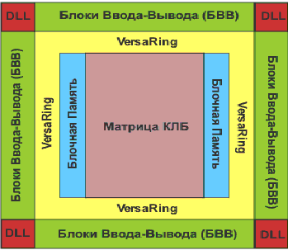
Общая структура FPGA
Конфигурируемый логический блок
Интерфейс ввода-вывода
Локальные
линии связи
Модуль автоподстройки задержек
КиДСВТ Золоторевич Л.А. 2018
Notes:
Гический 0

Slide 41
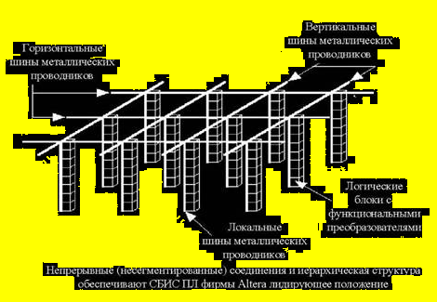
При многоуровневой организации функциональные преобразователи группируются в блоки (например, в СБИС семейств FLEX10K фирмы Altera в логический блок входит 8 функциональных преобразователей), имеющие свою собственную локальную шину межсоединений. Блоки обмениваются сигналами друг с другом через шины межсоединений верхнего уровня.
Проводники межсоединений
изготавливаются
непрерывными (т.е. без
разделения на сегменты
электронными ключами),
что обеспечивает малые
задержки распространения
сигналов и позволяет
существенно сократить
количество электронных
ключей.
КиДСВТ Золоторевич Л.А. 2018
Notes:
Гический 0

Slide 42
КиДСВТ Золоторевич Л.А. 2018
Notes:
Гический 0

Slide 43
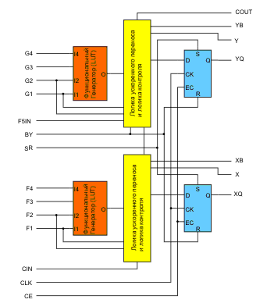
Базовым элементом КЛБ является логическая ячейка (Logic Cell-LC).
КиДСВТ Золоторевич Л.А. 2018
Notes:
Гический 0

Slide 44
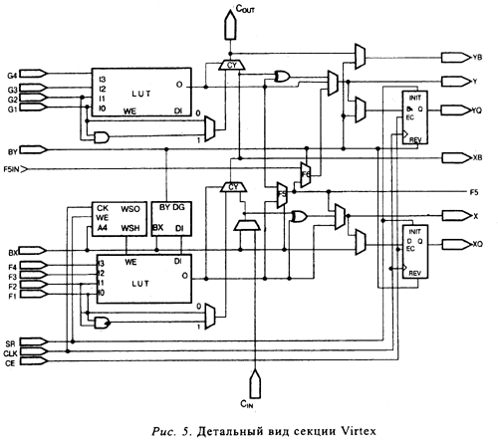
Базовым элементом КЛБ является логическая ячейка (Logic Cell-LC).
16-разрядный сдвиговый
регистр
4-входовые таблицы
преобразования
(4-LUT - Look-Up Table),
конфигурируемые либо
как 16-битовое ОЗУ
(Random Access Memory),
либо как 16-разрядный
сдвиговый регистр.
КиДСВТ Золоторевич Л.А. 2018
Notes:
Гический 0

Slide 45
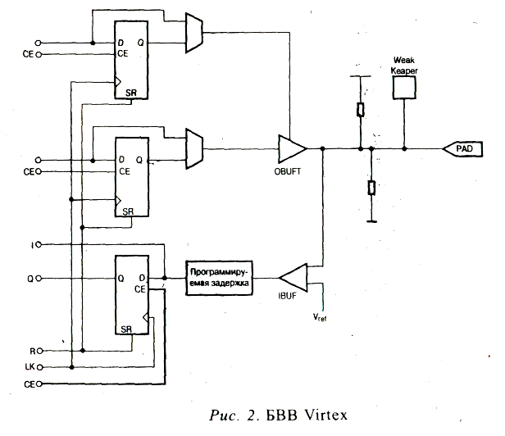
Блок ввода – вывода
D-триггер
Сброс-установка
Синхросигнл
Сигналы разрешения тактирования (Clock Enable — СЕ)
КиДСВТ Золоторевич Л.А. 2018
Notes:
Гический 0

Slide 46
Возможности СБИС ПЛ по программированию,
перепрограммированию и хранению конфигурации при отключении питания определяет тип электронного ключа:
энергонезависимое хранение конфигурации обеспечивают программируемые элементы, выполненные по EEPROM и FLACH технологии (полевые транзисторы с плавающим затвором)
SRAM – технология (электронный ключ и память, куда при включении питания записывается конфигурация)
antifuse (Actel) пробиваемые при программировании p-n -переходы
КиДСВТ Золоторевич Л.А. 2018
Notes:
Гический 0

Slide 47
Конфигурация кристалла хранится во внешнем ПЗУ, и загружается в кристалл после включения питания автоматически или принудительно.
Модули автоподстройки задержек предназначены для компенсации задержек тактовых
сигналов, а также деления, умножения и сдвига фазы тактовых частот.
КиДСВТ Золоторевич Л.А. 2018
Notes:
Гический 0

Slide 48
Инструментарий проектирования:
Проектирование осуществляется пакетами программного обеспечения Foundation™ и Alliance Series, работающими на ПК или рабочей станции.
Программное обеспечение включает в себя схемный и текстовый ввод, моделирование, автоматическое и ручное размещение и трассировку, создание, загрузку и верификацию загрузочных данных.
Система проектирования фирмы «Xilinx» интегрирована в управляющую программу, называемую Xilinx Design Manager (XDM), которая обеспечивает доступ к общему пользовательскому интерфейсу, независимо от выбора программы ввода или верификации.
КиДСВТ Золоторевич Л.А. 2018
Notes:
Гический 0

Slide 49
Инструментарий проектирования:
Для ввода проектов с помощью языков описания аппаратных средств (Hardware Description Language - HDL), система проектирования Xilinx Foundation предоставляет интерфейсы к синтезаторам следующих фирм:
«Synopsis» (FPGA Compiler, FPGA Express);
«Exemplar» (Spectrum);
«Symplicity» (Symplify).
Для схемного ввода проектов системы проектирования Xilinx Foundation и Alliance предоставляют интерфейсы к следующим системам создания схем:
Mentor Graphics V8 (Design Architect Quick Sim II);
Innoveda (Viewdraw).
Для упрощения взаимодействия различных САПР существует стандартный формат файлов (EDIF), который поддерживается всеми производителями САПР.
КиДСВТ Золоторевич Л.А. 2018
Notes:
Гический 0

Slide 50
Инструментарий проектирования:
Библиотека САПР включает свыше 400 примитивов и макросов, как вентили типа двухвходового И, так и арифметические функции, компараторы, счетчики, регистры данных, дешифраторы, шифраторы, функции ввода-вывода, защелки, булевы функции, мультиплексоры и сдвигающие регистры.
КиДСВТ Золоторевич Л.А. 2018
Notes:
Гический 0

